Slide 1


KHỞI ĐỘNG

Slide 2




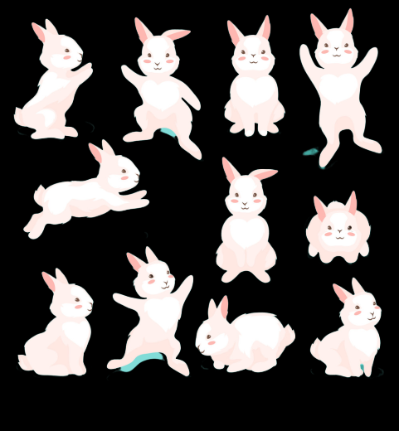






Notes:
Bấm vào từng ngôi sao để tới câu hỏi. Sau đó bấm mũi tên quay về. hẾT 4 CÂU BẤM VÀO CON THỎ NGỌC SAU ĐÓ BẤM MŨI TÊN XANH ĐỂ TỚI BÀI HỌC

Slide 3






21 + 29 = ?
50
52
53
Notes:
Bấm vào số 1 hoặc 2,3 để chọn đáp án đúng sai

Slide 4
9 + 7 + 4 = ?
19
20
21

Slide 5
7 + 5 = ?
12
13
21
Notes:
Bấm vào số 1 hoặc 2,3 để chọn đáp án đúng sai

Slide 6
7 + 4 = ?
10
11
21

Slide 7

ÔN TẬP PHÉP CỘNG VÀ PHÉP TRỪ
( TIEÁT 3)

Slide 8








7
Mỗi con vật che dấu phép tính nào? ( +, - )
a)
76 + 20 = 96
b)
0 + 51 = 51
76 - 20 = 56
83 - 83 = 0
42 - 0 = 42
c)
35 + 19 = 19 + 35
Notes:
Bấm vào từng con vật để hiện đáp án

Slide 9
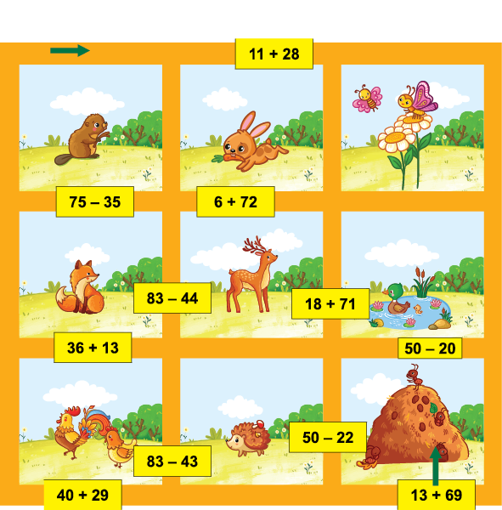


Giúp bạn kiến tìm đường về nhà
39
40
78
Đi theo
các phép tính
có nhớ
Vui học
39
89
49
30
28
40
69
82

Slide 10
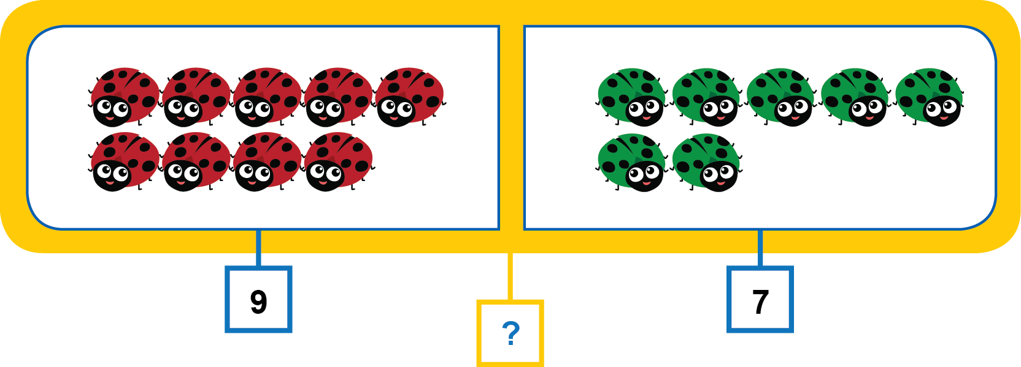

Viết phép tính tìm số con bọ rùa được
hỏi ở mỗi hình vẽ sau.
8
a)
16
9
+
7
=
16

Slide 11







Viết phép tính tìm số con bọ rùa được
hỏi ở mỗi hình vẽ sau.
8
b)
9
16
-
7
=
9
Notes:
Bấm vào cái lá để biến mất

Slide 12



Viết phép tính tìm số con bọ rùa được
hỏi ở mỗi hình vẽ sau.
8
c)
7
16
-
9
=
7
Notes:
Bấm vào cái lá để biến mất

Slide 13






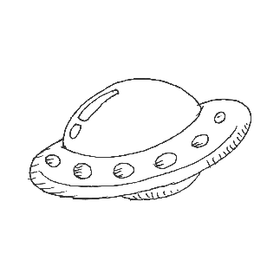


CỦNG CỐ

Slide 14


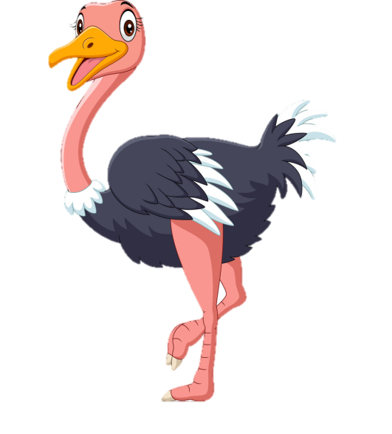

TÌM TRỨNG CHO NGỖNG

Slide 15



16
17
8 + 9
9 + 8
7 + 9
9 + 7
8 + 8

Slide 16




